Slide 1
Nhiệt liệt chào mừng các em
đến với giờ học ngữ văn

Slide 3
THẢO LUẬN NHÓM ĐÔI
Em hãy trả lời câu hỏi
“Mùa xuân trong cảm nhận của em có gì đáng nhớ”

Slide 4
TRÒ CHƠI
“Ai nhanh hơn”
1
Chia lớp thành 4 nhóm
2
Đọc một số đoạn thơ, lời bài hát về mùa xuân mà các em yêu thích
3
Thời gian: 4 phút

Slide 5
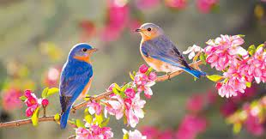
MÙA XUÂN
NHO NHỎ
_THANH HẢI_
Photo by Gaby Baldiskaite on Unsplash

Slide 6
I. ĐỌC VĂN BẢN – TÌM HIỂU CHUNG
II. KHÁM PHÁ VĂN BẢN
III. TỔNG KẾT
IV. LUYỆN TẬP
V. VẬN DỤNG

Slide 7
I. ĐỌC VĂN BẢN TÌM HIỂU CHUNG

Slide 8
I. ĐỌC VĂN BẢN – TÌM HIỂU CHUNG
1. Đọc
Với bài thơ này, chúng ta nên sử dụng giọng đọc như thế nào?
Đọc to, rõ ràng, trôi chảy
Nhịp điệu chậm rãi, lắng đọng
Giọng thơ thiết tha, sâu lắng

Slide 9
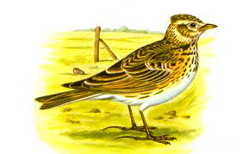
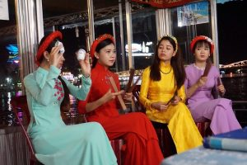
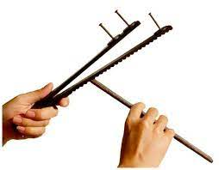
I. ĐỌC VĂN BẢN – TÌM HIỂU CHUNG
2. Chú thích
Chiền Chiện
Nam ai Nam bình
Phách tiền
Có tên khác là chim Sơn Ca, một loài chim nhỏ, thường ở ruộng hay bãi đất quang đãng, khi hót thường bay vút lên cao
Đây là hai điệu ca nổi tiếng ở Huế. Nam ai là giai điệu buồn thương, Nam bình là điệu dịu dàng, trìu mến
Là một loại nhạc khí dân tộc được làm bằng tre dùng để gõ nhịp
Phách tiền là phách có đính thêm cọc tiền đồng

Slide 10
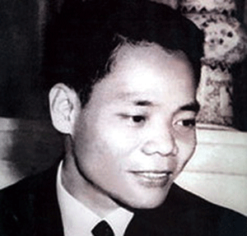
I. ĐỌC VĂN BẢN – TÌM HIỂU CHUNG
3. Tác giả
- Thanh Hải (1930 – 1980)
- Quê ở Thừa Thiên Huế.
- Phong cách: ông viết nhiều bài thơ thể hiện tình yêu quê hương, khát vọng thống nhất đất nước.
- Giọng điệu: mộc mạc, chân thành và hình thức giản dị, giàu tính dân tộc.

Slide 11
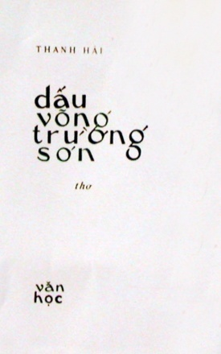
I. ĐỌC VĂN BẢN – TÌM HIỂU CHUNG
3. Tác giả
1977
1962
Tập 1: 1970
Tập 2: 1975
1982

Slide 12
I. ĐỌC VĂN BẢN – TÌM HIỂU CHUNG
4. Phương thức biểu đạt
Biểu cảm kết hợp với miêu tả

Slide 13
I. ĐỌC VĂN BẢN – TÌM HIỂU CHUNG
5. Bố cục, mạch cảm xúc
Mùa xuân của
thiên nhiên
Khổ 1
Hình ảnh
xuyên suốt
bài thơ:
Mùa xuân
Bố cục
3 phần
Mùa xuân của
đất nước
Khổ 2, 3
Cảm hứng về khát vọng sống và cống hiến
Khổ 4, 5,6

Slide 14
II. KHÁM PHÁ VĂN BẢN
Photo by Gaby Baldiskaite on Unsplash

Slide 15
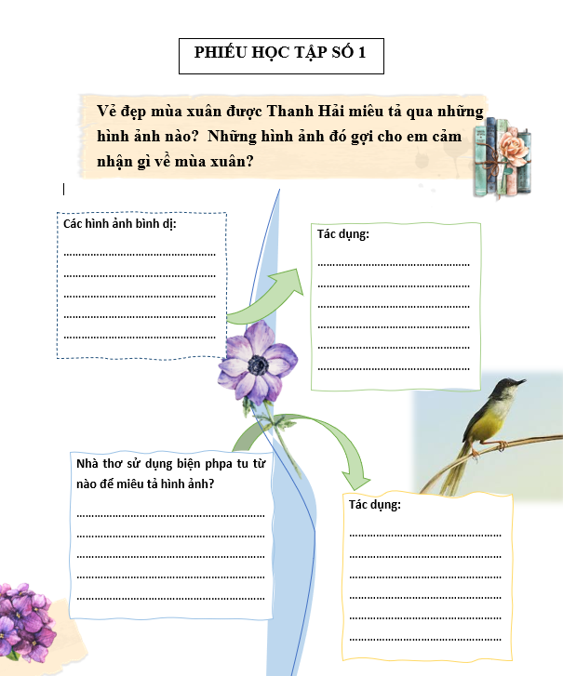
II. KHÁM PHÁ VĂN BẢN
1. Vẻ đẹp mùa xuân của thiên nhiên
Em hãy thảo luận nhóm đôi và thực hành điền phiếu học tập trong 5 phút

Slide 16
II. KHÁM PHÁ VĂN BẢN
1. Vẻ đẹp mùa xuân của thiên nhiên
- Dòng sông
→Bình dị, quen thuộc
Mọc giữa dòng sông xanh
Một bông hoa tím biếc
Ơi con chim chiền chiện
Hót chi mà vang trời
Hình ảnh
- Bông hoa
→ Gợi không gian rộng lớn, khoáng đạt
Mọc
(NTTT đảo ngữ)
- Chim
Nhấn mạnh, gợi cảm nhận về sự vận động, sinh sôi, sức sống mãnh liệt của thiên nhiên mùa xuân
Màu sắc
Xanh, tím
Tươi sáng, hài hòa
Âm thanh
Tiếng chim hót
Tươi vui, rộn ràng, náo nhiệt
Bức tranh thiên nhiên vô cùng tươi đẹp , tràn đầy sức sống và đậm phong vị xứ Huế.

Slide 17
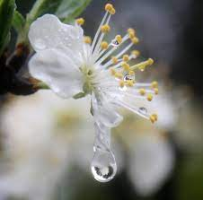
II. KHÁM PHÁ VĂN BẢN
1. Vẻ đẹp mùa xuân của thiên nhiên
- ơi, chi
Âm sắc ngọt ngào của người con xứ Huế
Mọc giữa dòng sông xanh
Một bông hoa tím biếc
Ơi con chim chiền chiện
Hót chi mà vang trời
Từng giọt long lanh rơi
Tôi đưa tay tôi hứng.
- Hứng
Đón nhận một cách nâng niu, trân trọng
- NTTT: Ẩn dụ chuyển đổi cảm giác
? Em hiểu thế nào về “ Giọt long lanh” ?
A. Giọt mưa xuân.
B. Giọt âm thanh của tiếng chim.
C. Giọt sương mùa xuân.
D. Ý kiến của riêng em.
→ Cảm xúc say sưa, ngây ngất
→ Tình yêu thiên nhiên, yêu cuộc sống thiết tha.

Slide 18
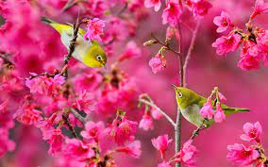
II. KHÁM PHÁ VĂN BẢN
1. Vẻ đẹp mùa xuân của thiên nhiên
Tác giả đã say sưa, ngây ngất rung động trước vẻ đẹp của thiên nhiên đất nước lúc vào xuân bằng cả tâm hồn mình. Chính điều này đã tạo nên nét tài hoa tinh tế trong việc cảm nhận và thể hiện cảnh sắc thiên nhiên, làm hiện lên bức tranh xuân trong sáng, mộng mơ, vui tươi, rộn ràng, náo nức.

Slide 19
II. KHÁM PHÁ VĂN BẢN
2. Mùa xuân của đất nước
Em hãy đọc đoạn 2, suy nghĩ và điền phiếu học tập trong 3 phút

Slide 20
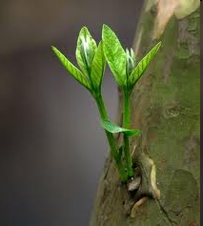
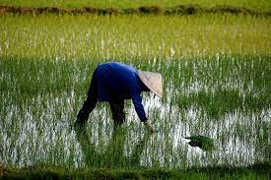
II. KHÁM PHÁ VĂN BẢN
2. Mùa xuân của đất nước
Bảo vệ Tổ quốc
giắt đầy
Người cầm súng
trải dài
Lộc
Lao động dựng xây đất nước
Người ra đồng
Sức sống, sức xuân mạnh mẽ, căng tràn trên mọi miền đất nước.

Slide 21
II. KHÁM PHÁ VĂN BẢN
2. Mùa xuân của đất nước
Mùa xuân
Điệp
Hối hả
Từ láy
Lộc
Xôn xao
Tất cả như
Biện pháp tu từ giúp cho mùa xuân trở nên đẹp hơn, nhịp điệu rộn ràng báo hiệu sự sống đang nảy nở, tràn trề trên khắp đất nước

Slide 22
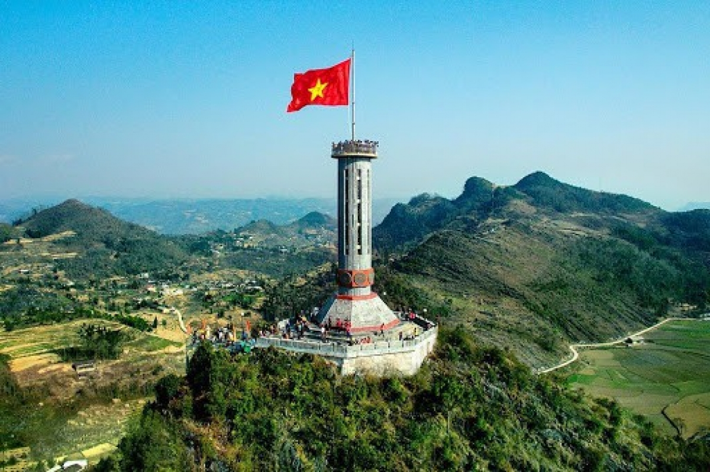
II. KHÁM PHÁ VĂN BẢN
2. Mùa xuân của đất nước
Đất nước bốn ngàn năm
Vất vả và gian lao
Đất nước như vì sao
Cứ đi lên phía trước.
- Bề dày lịch sử dựng nước và giữ nước với biết bao gian khổ thăng trầm
→ Thái độ của nhà thơ: Vừa trân trọng tự hào lại vừa trĩu nặng yêu thương bởi những thăng trầm gian khổ mà dân tộc ta đã phải trải qua.
➔ Lẽ sống thủy chung tình nghĩa, uống nước nhớ nguồn.

Slide 23
II. KHÁM PHÁ VĂN BẢN
2. Mùa xuân của đất nước
0 : 43
0 : 35
0 : 21
0 : 04
0 : 38
THỜI GIAN
0 : 59
0 : 58
0 : 57
0 : 56
0 : 55
0 : 54
0 : 53
0 : 52
0 : 50
0 : 49
0 : 48
0 : 47
0 : 46
0 : 41
0 : 37
0 : 43
0 : 32
0 : 29
0 : 28
0 : 27
0 : 26
0 : 25
0 : 24
0 : 23
0 : 20
0 : 18
0 : 16
0 : 15
0 : 13
0 : 12
0 : 11
0 : 10
0 : 05
0 : 02
0 : 09
0 : 08
0 : 45
1 : 00
0 : 44
0 : 42
0 : 40
0 : 39
0 : 36
HẾT GIỜ
0 : 01
0 : 51
0 : 34
0 : 31
0 : 30
0 : 22
0 : 19
0 : 17
0 : 14
0 : 03
0 : 07
0 : 00
0 : 06
THẢO LUẬN NHÓM BÀN
Phát hiện nghệ thuật tu từ nổi bật trong hai câu thơ sau và chỉ ra tác dụng biểu cảm của nó.
“ Đất nước như vì sao
Cứ đi lên phía trước.”

Slide 24
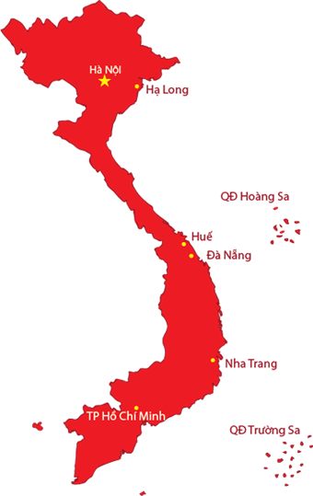
II. KHÁM PHÁ VĂN BẢN
2. Mùa xuân của đất nước
- Hình ảnh so sánh: “Đất nước như vì sao” gợi nhiều liên tường:
+ Gợi nguồn sáng lấp lánh tồn tại vĩnh hằng trong không gian và thời gian.
+ Gợi ý nghĩa về dân tộc Việt Nam ta trong suốt chiều dài lịch sử
+ Gợi niềm tin của tác giả vào một tương lai tươi sáng của đất nước.

Slide 25
II. KHÁM PHÁ VĂN BẢN
2. Mùa xuân của đất nước
NTTT So sánh
“ Đất nước như vì sao
Cứ đi lên phía trước.”
→ Khẳng định sự trường tồn, phát triển bền vững và tương lai tươi sáng của đất nước.
➔ Thể hiện tình yêu, niềm tự hào và tin tưởng của nhà thơ dành cho đất nước.

Slide 26
II. KHÁM PHÁ VĂN BẢN
2. Mùa xuân của đất nước
Gieo vần
Ngắt nhịp
lao – sao
=> Vần liền, vần chân
=> Cách gieo vần phổ biến của thể thơ 5 chữ
câu 1, 2, 3 nhịp 3/2, câu 4 nhịp ¼
=> Cách ngắt nhịp linh hoạt, phù hợp với cảm xúc của bài thơ
→ Cách ngắt nhịp linh hoạt, phù hợp với cảm xúc của bài thơ

Slide 27
II. KHÁM PHÁ VĂN BẢN
2. Mùa xuân của đất nước
Nhà thơ Thanh Hải đã bộc lộ niềm tự hào về một đất nước Việt Nam anh hùng và giàu đẹp. Đất nước mãi trường tồn, vĩnh cửu cùng vũ trụ, không bao giờ mất đi và không một thế lực nào ngăn cản được, nhất định đất nước cũng sẽ toả sáng như những vì sao trong hành trình đi đến tương lai rực rỡ, đi đến bến bờ hạnh phúc. Đó là chí quyết tâm, niềm tin sắt đá, niềm tự hào lạc quan của cả dân tộc

Slide 28
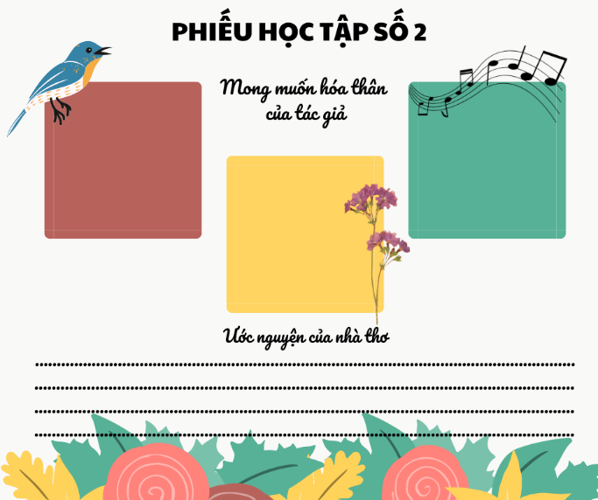
II. KHÁM PHÁ VĂN BẢN
3. Cảm hứng về khát vọng sống và cống hiến
Đọc phần 3 của bài thơ, suy nghĩ và trả lời vào phiếu học tập cá nhân trong 3 phút

Slide 29
II. KHÁM PHÁ VĂN BẢN
3. Cảm hứng về khát vọng sống và cống hiến
Tôi
Cảm xúc của cá nhân trước mùa xuân thiên nhiên
Vừa là số ít, vừa là số nhiều. Ước nguyện của tác giả cũng là ước nguyện chung của mọi người
Ta
Mùa xuân bé nhỏ của cá nhân góp phần làm nên mùa xuân rộng lớn của cuộc đời. Đó là quan niệm: Sống là để cống hiến → Khát vọng thời đại
Mùa xuân nho nhỏ

Slide 30
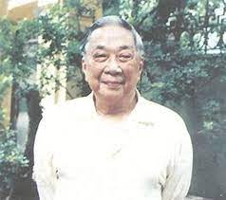
II. KHÁM PHÁ VĂN BẢN
3. Cảm hứng về khát vọng sống và cống hiến
Nhà thơ Tố Hữu đã viết
“Nếu là con chim, chiếc lá
Thì con chim phải hót, chiếc lá phải xanh
Lẽ nào vay mà không có trả
Sống là cho, đâu chỉ nhận riêng mình”
(Một khúc ca xuân)

Slide 31
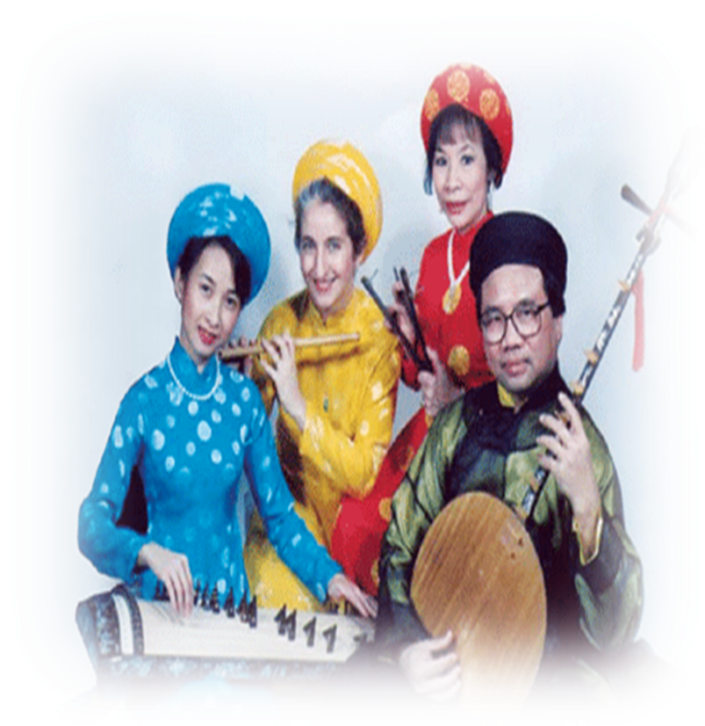
II. KHÁM PHÁ VĂN BẢN
3. Cảm hứng về khát vọng sống và cống hiến
- Bài thơ khép lại bằng khúc hát
Nam ai
- Ta xin hát
Nam bình
- Nghệ thuật: Lặp cấu trúc, vần bằng (bình, mình, tình…)
→ Tình cảm thiết tha, trìu mến của con người Huế mộc mạc, giản dị, hiền hòa
Đoạn thơ kết thúc như một khúc hát ca ngợi mùa xuân, để lại dư vị sâu lắng. Nhà thơ muốn hát lên điệu Nam ai, Nam bình - điệu dân ca tha thiết, vui tươi của xứ Huế để đón mừng mùa xuân.

Slide 32
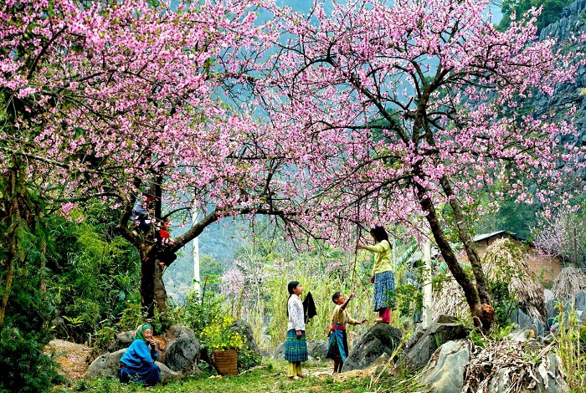
II. KHÁM PHÁ VĂN BẢN
3. Cảm hứng về khát vọng sống và cống hiến
Như vậy, xuyên suốt bài thơ không chỉ là hình tượng mùa xuân. Từ tiếng chim chiền chiện tượng trưng cho khúc hát của đất trời đến làm một nốt nhạc trầm nhập vào bản hoà ca đất nước, và đến đây là khúc hát tạo ấn tượng một bài ca không dứt. Một bài ca yêu cuộc sống, một khúc ca xuân quen thuộc, xúc động, còn mãi với đời.

Slide 33
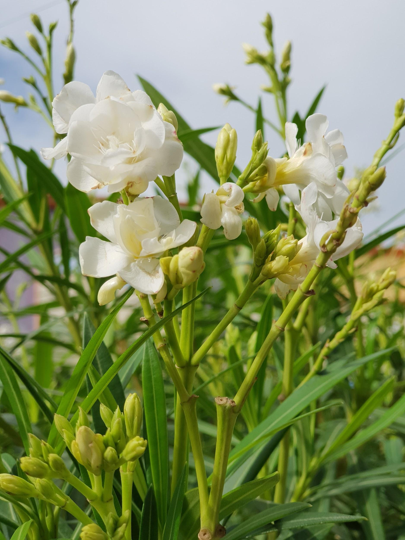
Em có ước mong được dâng hiến giống như tác giả không? Nếu không,
ước mơ của em là gì?
Em có thể làm gì để đóng góp mùa xuân nho nhỏ của mình vào mùa xuân lớn của đất nước?
Photo by Syed Hussaini on Unsplash

Slide 34
III. TỔNG KẾT

Slide 35
III. TỔNG KẾT
Em hãy nhắc lại những nội dung chính có trong bài thơ
Trong bài thơ, tác giả đã sử dụng những biện pháp nghệ thuật gì để nêu bật lên các hình ảnh đặc sắc
,
Em có suy nghĩ, cảm nhận gì về bài thơ cũng như khao khát được hiến dâng của tác giả

Slide 36
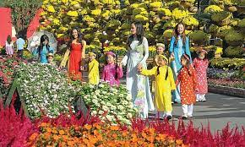
III. TỔNG KẾT
1. Nội dung
Bài thơ thể hiện tình yêu thiên nhiên, yêu đất nước, cuộc đời và ước nguyện được cống hiến “ mùa xuân nho nhỏ” vào mùa xuân lớn của đất nước của tác giả.

Slide 37
III. TỔNG KẾT
2. Nghệ thuật
Thể thơ năm chữ nhẹ nhàng, tha thiết, mang âm hưởng gần gũi với dân ca
01
Ngôn ngữ thơ giản dị, trong sáng, giàu hình ảnh, giàu cảm xúc với các ẩn dụ, điệp từ, điệp ngữ, sử dụng từ xưng hô...
02
Cấu tứ chặt chẽ, giọng điệu thơ luôn có sự biến đổi phù hợp với nội dung từng đoạn.
03

Slide 38
III. TỔNG KẾT
Từ nội dung phần tổng kết, em hãy vẽ sơ đồ tư duy cho bài học

Slide 39
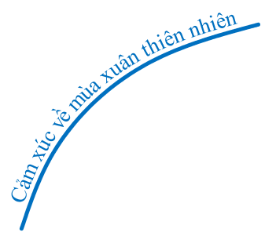
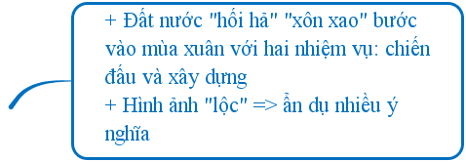
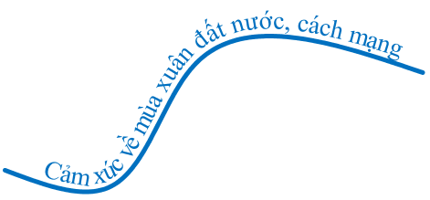
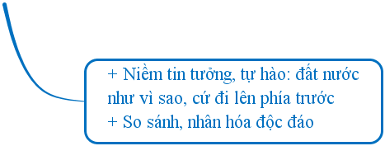
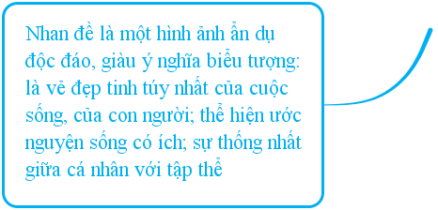
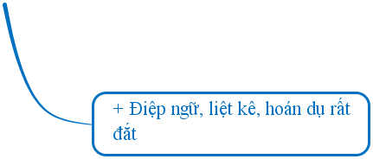
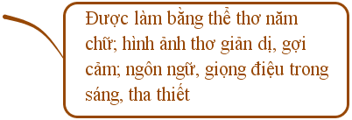

Slide 40
IV. LUYỆN TẬP

Slide 41
IV. LUYỆN TẬP
Theo em, nhan đề Mùa xuân nho nhỏ mang ý nghĩa gì

Slide 42
Chọn đáp án đúng nhất trong các câu dưới đây.
1
Bài thơ “Mùa xuân nho nhỏ” được bắt nguồn từ cảm xúc nào?
A
Cảm xúc về vẻ đẹp và truyền thống của đất nước.
B
Cảm xúc về vẻ đẹp của mùa xuân xứ Huế
Cảm xúc về vẻ đẹp của mùa xuân Hà Nội
.
C
D
Cảm xúc về thời điểm lịch sử đáng ghi nhớ của dân tộc.

Slide 43
Chọn đáp án đúng nhất trong các câu dưới đây.
2
Dòng nào sau đây nói đúng nhất về hình ảnh “con chim hót”, “cành hoa”, “nốt trầm xao xuyến”?
A
Là những gì đẹp nhất của mùa xuân.
B
Là những gì nhỏ bé trong cuộc sống.
Là những gì đẹp nhất mà mỗi người muốn có.
C
D
Là mong muốn khiêm nhường và tha thiết của nhà thơ

Slide 44
Chọn đáp án đúng nhất trong các câu dưới đây.
3
Ý nào nêu đúng nhất về giọng điệu của bài thơ?
A
Hào hùng, mạnh mẽ
B
Bâng khuâng, tiếc nuối
Trong sáng, thiết tha
.
C
D
Nghiêm trang, thành kính

Slide 45
Chọn đáp án đúng nhất trong các câu dưới đây.
4
Bài thơ mùa xuân nho nhỏ được sáng tác trong giai đoạn nào?
A
1930 - 1945
B
1954 - 1975
1945 - 1954
C
D
1975 - 2000

Slide 46
Chọn đáp án đúng nhất trong các câu dưới đây.
5
Nhà thơ thể hiện tình cảm gì qua bài thơ trên?
A
Tình yêu thiên nhiên, đất nước
B
Tình yêu cuộc sống
Khát vọng cống hiến cho đời
C
D
Cả 3 ý trên

Slide 47
V. VẬN DỤNG

Slide 48
Tìm nghe bài hát
“Tự nguyện” của
Trương Quốc Khanh,
trình bày những cảm nhận
của em khi kết nối lời bài hát với bài thơ “Mùa xuân nho nhỏ”
Photo by Syed Hussaini on Unsplash

Slide 49
Viết đoạn văn từ 7-10 câu nêu cảm nhận của em về mùa xuân của quê hương, đất nước
Photo by Syed Hussaini on Unsplash

Slide 50
DẶN DÒ
- Soạn bài thực hành tiếng việt
- Ôn tập lại kiến thức về các biện pháp tu từ

